Slide 1
الفصل الخامس
تصنيف وتبويب البيانات

Slide 2
تصنيف وتبويب البيانات
الاشكال والرسومات البيانية
الجداول
الجداول البسيطة
الجداول المركبة
الجداول المزدوجة
الرسوم للبيانات غير المبوبة
الرسم البياني للبيانات المبوبة
المدرج التكراري
المضلع التكراري
المنحنى التكراري
رسوم متماثلة القياس
رسوم متفاوتة القياس
الرسوم التصويرية
الأشرطة البيانية
المستطيلات البيانية
الاشكال البيانية
الدوائر البيانية
الخطوط البيانية

Slide 3
أن يأخذ الباحث بنظر الاعتبار بعض الملاحظات عند تصنيفه للبيانات وهي :
أن تكون البيانات متجانسة ومتشابه.
أن تكون البيانات صالحة للتصنيف، مثل البيانات الكمية كأجور العمال وأعمارهم
أن يكون التصنيف شاملاً لكل البيانات دون استثناء و مرناً يتسع لإضافة او تعديل .
أن يكون هناك أسس موحدة يتبعها الباحث في التصنيف .
أن يتم تحديد المقاييس الدالة على تصنيف المفردات مثلا فالمقياس للعمر هو السنة .
أن يتم تحديد معاني ومفاهيم للأصناف والفئات المطلوبة التصنيف بموجبها .
أن يتبع الباحث نظاماً منطقياً بالتصنيف فيمكن أن يبدأ بالعام ثم يضيف إلى الخاص تدريجي أو بالعكس .

Slide 4
1- الجداول
أدوات التصنيف
الناتج المحلي | السنة
100000 | 2001
200000 | 2002
334445 | 2003
234566 | 2004
الجداول البسيطة : وهي الجداول التي تتكون من عمودين احدهما يبين الحالات التي تكون فيها الظاهرة والثاني مفردات كل حالة .
اناث | ذكور | السنة
342 | 234 | 2002
234 | 222 | 2003
212 | 223 | 2004
الجداول المركبة : وهو مشابه للجداول البسيطة ماعدا أن مفردات الظاهرة تقسم كل حالة فيها إلى بيانات فرعية.
رسوب | اعدد | السنة
29 | 234 | 2002
88 | 222 | 2003
19 | 223 | 2004
الجداول المزدوجة : وهي الجداول التي تجمع بين ظاهرتين أو أكثر بدلاً من ظاهرة واحدة .

Slide 5
2- الرسومات البيانية
الرسم البياني للبيانات المبوبة :
وتمثل البيانات المبوبة (التبويب إلى فئات) برسم بياني بحسب طبيعة البيانات من جهة وهدف الباحث من جهة أخرى، وهناك عدة طرق لتبويب البيانات المبوبة وعرضها وهي :
أولاً: المدرج التكراري:
وتمثل البيانات في هذا الشكل بمجموعة من المستطيلات على شكل أعمدة متلاصقة، بحيث يكون ارتفاع كل منها يمثل مقدار الفئة أو تكرارها، أما قاعدتها فتمثل طول الفئة، ويستعمل المدرج التكراري للمقارنة بين تكرارات الظواهر المراد دراستها، وذلك على أساس مقارنة مساحة الأعمدة لكل منها .
ثانياً: المضلع التكراري :
وتمثل الظواهر المراد دراستها بهذا الشكل بخطوط مستقيمة تصل بين نقاط متعددة بتعدد الفئات، وتمثل كل منها تكراراً لفئة معينة بارتفاع معين على المحور
ثالثاً: المنحنى التكراري :
وهو مشابه للمضلع التكراري عدا انه بدلاً من إيصال النقاط بخطوط مستقيمة، يتم إيصالها بمنحنى يمر بهذه النقاط

Slide 6
الرسم البياني للبيانات الغير المبوبة :
أولاً: الرسوم التصويرية :
وتستعمل الرسوم التصويرية لتمثيل البيانات التي جمعت عن الظاهرة موضوع الدراسة، بحيث يتناسب حجمها مع الكمية المطلوب تمثيلها، وتستعمل هذه الطريقة للمقارنة بين الشركات أو الدول مثل ما تنتجه المصانع من السلع أو ما تملكه الدول من منتجات
وتقسم الرسوم التصويرية إلى نوعين :
أ‌) الرسوم التصويرية المتفاوتة القياس : وهي تدل على طبيعة ونوع الظاهرة وتكون بمقاسات متفاوتة بحيث يتناسب قياسها مع البيانات التي تمثلها .
ب‌) الرسوم التصويرية متماثلة القياس : وتسمى أيضاً (بالايديوغراف) والتي تكون فيها الصور متماثلة الشكل والقياس وعلى المواضيع المصورة بحيث يتناسب تكرار هذه الصور مع الأرقام التي تمثلها.

Slide 7
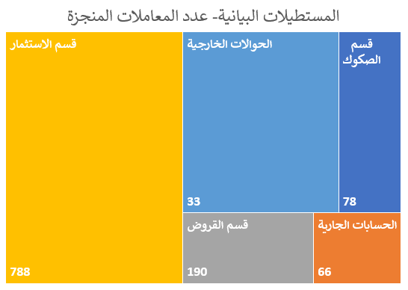
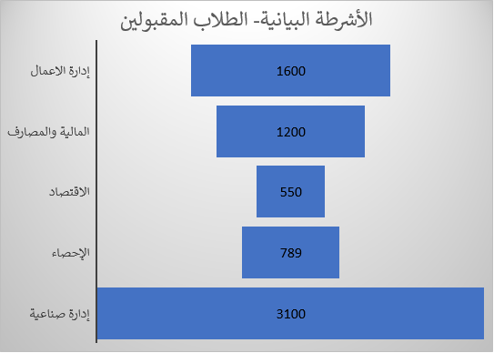
ثانياً: الأشكال البيانية :
يمكن تمثيل الظاهرة من خلال الأشكال البيانية وذلك برسمها بأشكال هندسية، وهذه الطريقة من أسهل طرق تمثيل البيانات وأدقها وأفضلها .
ومن الأشكال البيانية هي:
أ‌) المستطيلات البيانية : وتستعمل المستطيلات البيانية بشكل كبير في تمثيل بيانات الظاهرة موضوع الدراسة، إذ تمثل البيانات الكلية بمستطيل واحد والبيانات الجزئية بمستطيلات صغيرة ضمن المستطيل الكبير، بحيث تكون متساوية الارتفاع ومختلفة في طول القاعدة، بحيث تتناسب مساحة المستطيلات الصغيرة الممثلة مع أطوال القاعدة وذلك بحسب النظريات الهندسية .
ب‌) الأشرطة البيانية : وتمثل البيانات بموجب هذه الأشرطة على شكل مستطيلات تكون أما عمودية أو أفقية، وتستعمل هذه الأشرطة في تمثيل البيانات المطلقة أو النسب،

Slide 8
ت‌) الدوائر البيانية : وتستعمل الدائرة البيانية لتمثيل بيانات الظاهرة موضوع الدراسة وتعد مساحة الدائرة كتعبير عن مجموع البيانات تم تقسيم الدائرة إلى أجزاء، كل جزء يمثل مساحة جزء من البيانات الخاصة به،
ث‌) الخطوط البيانية : وتستعمل الخطوط البيانية لبيان مدى التغير الذي يطرأ على الظاهرة موضوع الدراسة خلال مدة زمنية محددة، بحيث يكون المحور الأفقي يمثل المدة الزمنية (السنوات) والمحور العمودي يمثل قيم الظاهرة

Slide 9
تبويب البيانات : هو عملية تصنيف البيانات وتفريغها في جداول أو قوائم . وتستعمل أساليب التبويب المختلفة بحسب طبيعة البيانات وبحسب طريقة استعمال هذه البيانات من الباحث أو المستخدم.
البيانات ( مدخلات)
أنواع تبويب البيانات
التصنيف : وهي عملية فرز البيانات إلى مجموعات متماثلة طبقاً لخواص مشتركة وترتيبها بشكل منطقي بحسب متطلبات البحث
التحليل والمقارنة : وهي تحديد طبيعة العلاقة بين البيانات والقيمة النسبية بينها، ومقارنة بعضها مع البعض الأخر.
الحساب: وهي استعمال العمليات الحسابية والمقاييس الإحصائية لغرض الحصول على المعلومات المطلوبة
عرض البيانات : وهي تلخيص البيانات والنتائج وتوحيدها وعرضها بشكل تحقق الغرض من معالجتها لغرض استعمالها في التوصل إلى النتائج .
1- التبويب الزمني : فرز البيانات الى وحدات مدة زمنية مثل يوم – شهر – سنة كتبويب الطلاب المقبولين في قسم المحاسبة
2- التبويب الجغرافي : أي تبويب البيانات الوحدات على مكان او موقع جغرافي شمال وسط جنوب كمثال تعداد سكان بلد
3- التبويب الكمي: تمثيل الوحدات مدى او فئة مثل تبويب السكان حسب الاعمار
نتائج (مخرجات)

